Slide 1
Lorient Vous Propose Alfred Guillou Peintre Breton

Slide 2
Alfred Guillou (né le 12 septembre 1844 à Concarneau, où il est mort le 22 mars 19261) est un peintre français.

Slide 3
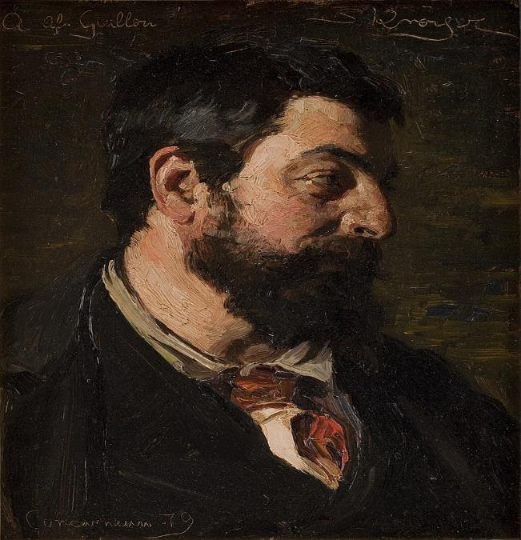
Alfred Guillou (Peintre ( Breton ) ( 1879 )

Slide 4
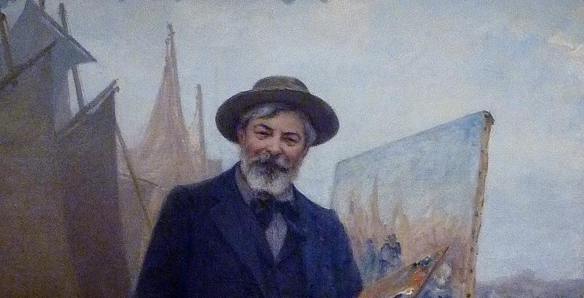
Théophile Deyrolle : Portrait Du Peintre Alfred Guillou (1901 )

Slide 5
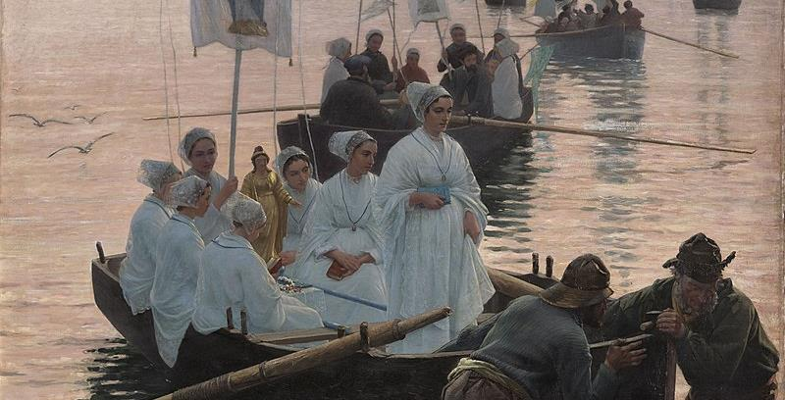
Arrivé Du pardon de Sainte Anne de Fouesnant à Concarneau

Slide 6
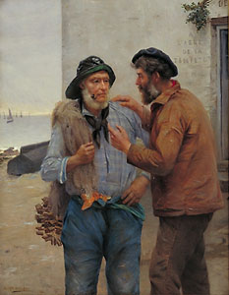
A L’Abri de la tempête ou entre Marins vers (1890 ) musée des beaux Arts de Quimper

Slide 7
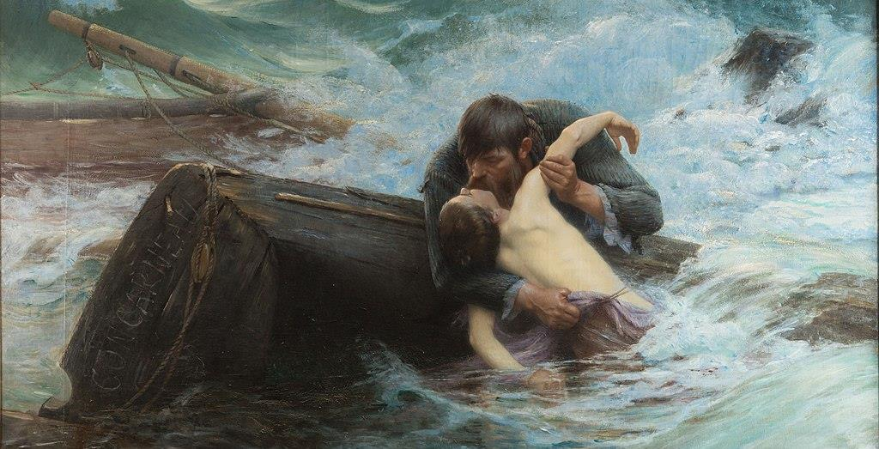
Adieu (1892 ) ,musée des beaux arts de Quimper

Slide 8
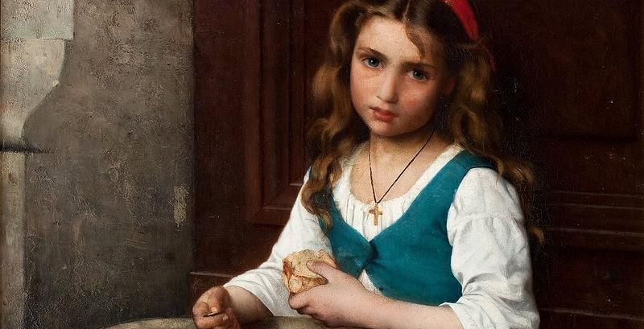
Alfred Guillou :Jeune Paysanne (1892 )Localisation Inconnue

Slide 9
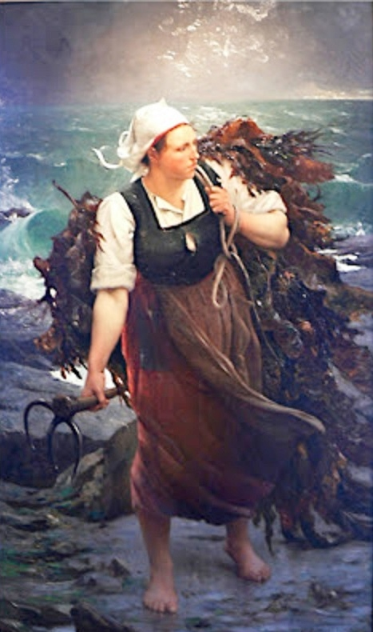
Alfred Guillou :Le Ramassage Du Goémon (1899 ) Musée des Beaux arts de Morlaix

Slide 10
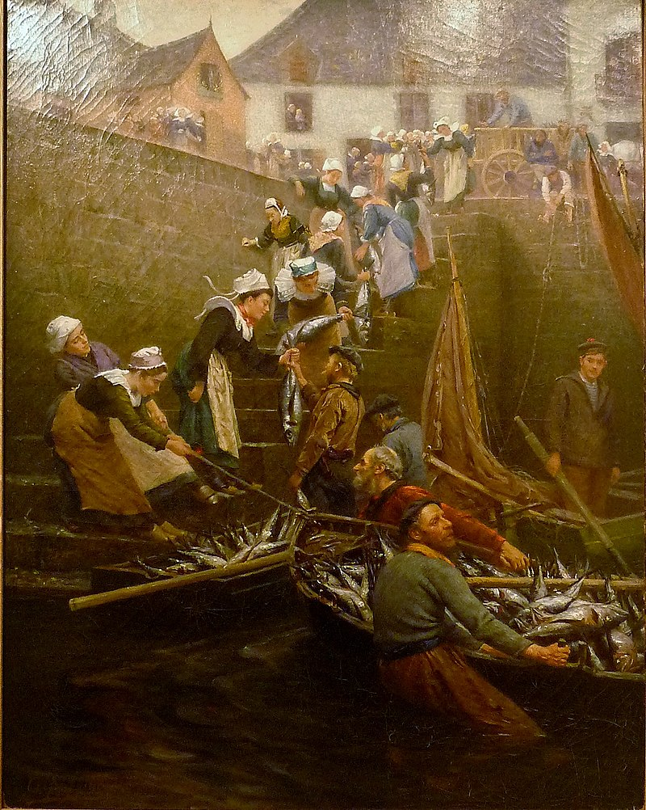
Alfred Guillou :Débarquement du thon à Concarneau (Avant 1906 ) musée d’art et d’Histoire de Saint - Brieuc

Slide 11
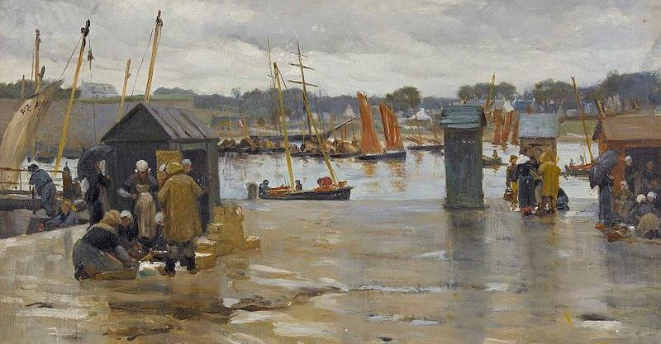
Le Port de Concarneau (Alfred Guillou ) ( 1890 ) musée des beaux arts de Quimper

Slide 12
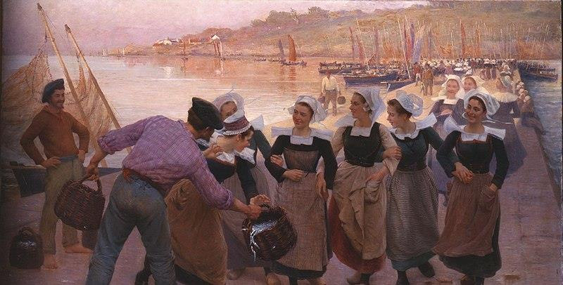
Les Sardinières De Concarneau (1896 )Musée des beaux arts de Quimper

Slide 13
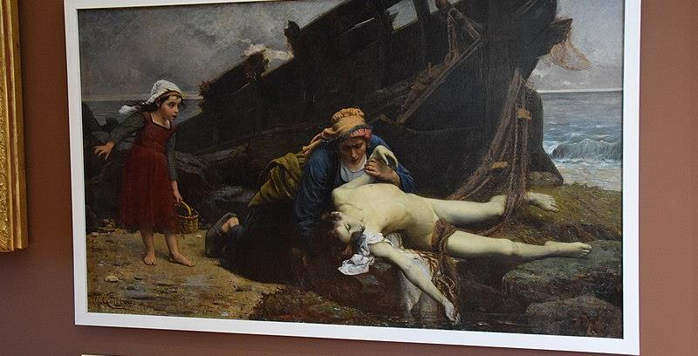
Après La tempête (musée De Cambrai) (1876 ) Alfred Guillou

Slide 14
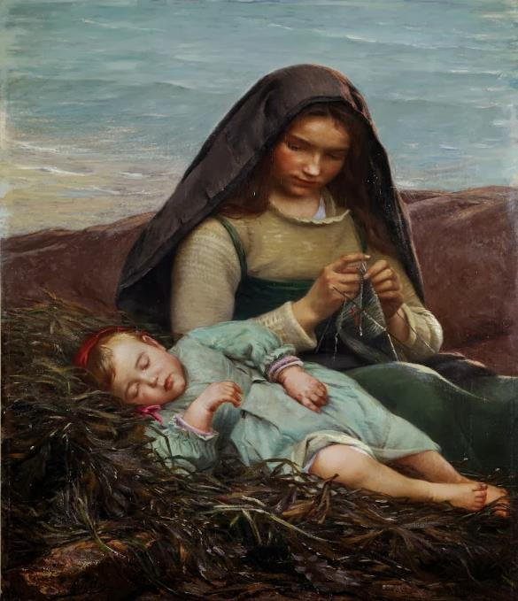
La mère Et l-Enfant au bord de la mer Alfred Guillou ( 1882 )Musée des Beaux arts Quimper

Slide 15
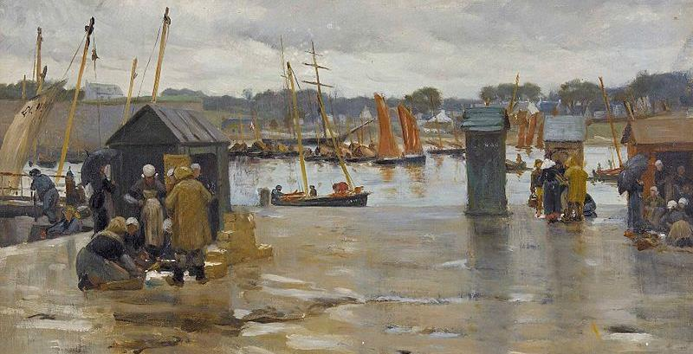
Le Port De Concarneau (1890 ) Alfred Guillou

Slide 16
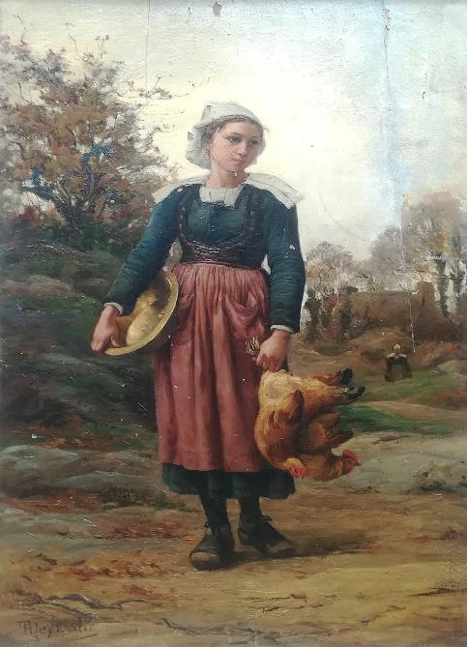
La Bretonne aux Poules Dans Un Paysage Du Finistère Sud (1878 )

Slide 17
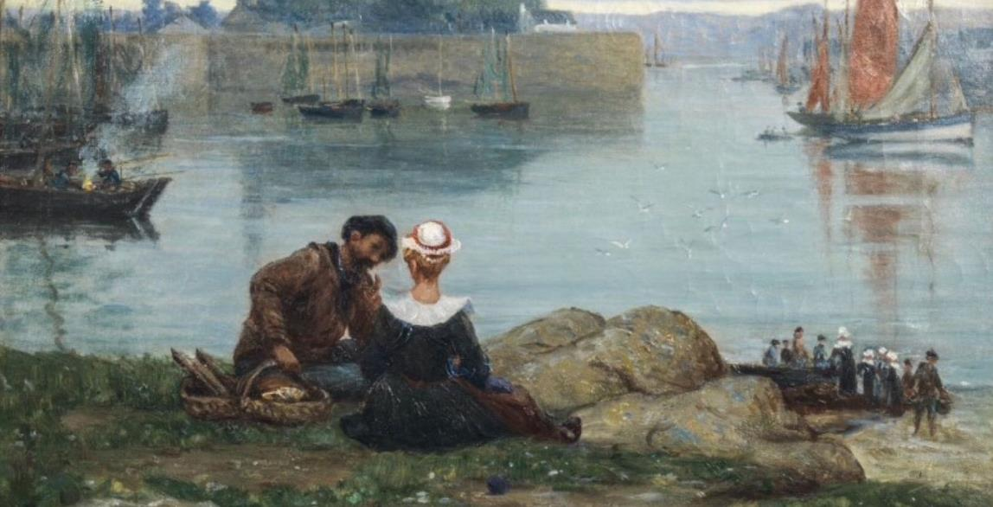
discussions au bord de mer ( Alfred Guillou )

Slide 18
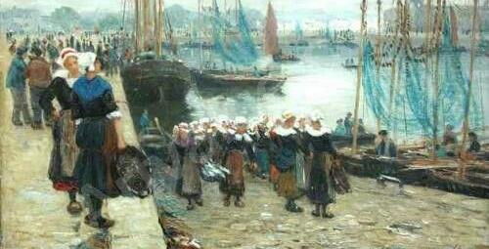
Retour De Pêche (Alfred Guillou musée des beaux Arts Quimper

